Slide 1
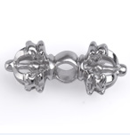
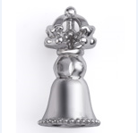
款号：Q001A
名称：波浪纹金刚杵
尺寸：20mm
重量：2.1-2.3（克）
成色：S925
工艺说明：
备注：
款号：Q001B
名称：波浪纹金刚铃
尺寸：20mm
重量：2-2.4（克）
成色：S925
工艺说明：
备注：

Slide 2
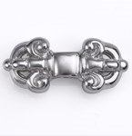
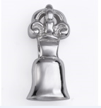
款号：Q002A
名称：扁金刚杵
尺寸：20mm
重量：2.4-2.8（克）
成色：S925
工艺说明：
备注：
款号：Q002B
名称：扁金刚铃
尺寸：20mm
重量：2.2-2.6（克）
成色：S925
工艺说明：
备注：

Slide 3
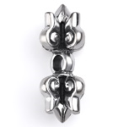
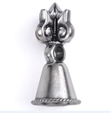
款号：Q003A
名称：方形金刚杵
尺寸：35mm
重量：7.3-7.7（克）
成色：S925
工艺说明：
款号：Q003B
名称：方形金刚铃
尺寸：28mm
重量：5.6-6（克）
成色：S925
工艺说明：

Slide 4
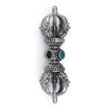
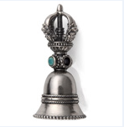
款号：Q004A
名称：镶石金刚杵
尺寸：60mm
重量：30-33（克）
石头：松石4.5mm/2粒
成色：S925
工艺说明：
款号：Q004B
名称：镶石金刚铃
尺寸：60mm
重量：35-39（克）
石头：松石4.5mm/2粒
成色：S925
工艺说明：

Slide 5
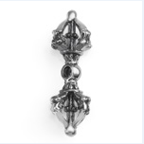
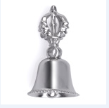
款号：Q005A
名称：金刚杵
尺寸：20mm
重量：0.8-1（克）
成色：S925
工艺说明：
款号：Q005B
名称：金刚铃
尺寸：20mm
重量：1.4-1.6（克）
成色：S925
工艺说明：

Slide 6
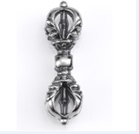
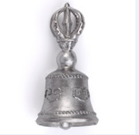
款号：Q006A
名称：金刚杵
尺寸：25mm
重量：2.4-2.6（克）
成色：S925
工艺说明：
款号：Q006B
名称：金刚铃
尺寸：24mm
重量：2.8-3.2（克）
成色：S925
工艺说明：

Slide 7
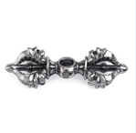
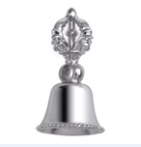
款号：Q007A
名称： 金刚杵
尺寸：28mm
重量：3-3.4（克）
成色：S925
工艺说明：
款号：Q007B
名称：金刚铃
尺寸：28mm
重量：4.2-4.6（克）
成色：S925
工艺说明：

Slide 8
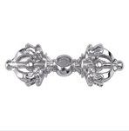
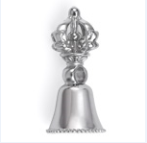
款号：Q008A
名称：金刚杵
尺寸：28mm
重量：3.8-4（克）
成色：S925
工艺说明：
款号：Q008B
名称：金刚铃
尺寸：3mm
重量：4.2-4.8（克）
成色：S925
工艺说明：

Slide 9
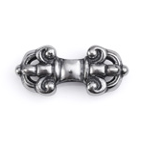
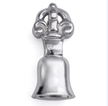
款号：Q009A
名称：金刚杵
尺寸：
重量：2.5-2.9（克）
成色：S925
工艺说明：
款号：Q009B
名称：金刚铃
尺寸：
重量：2.2-2.6（克）
成色：S925
工艺说明：

Slide 10
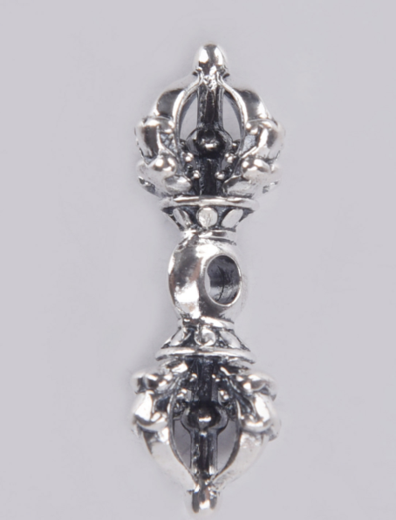
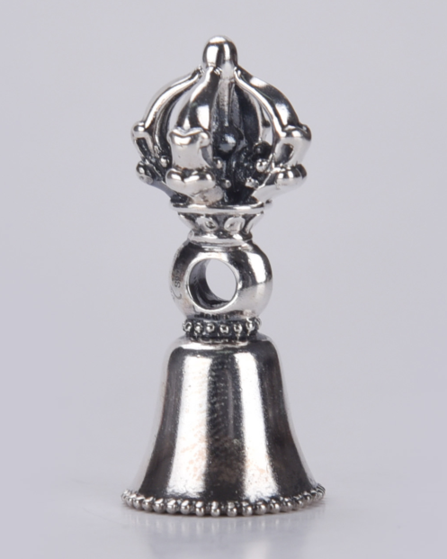
款号：Q010A
名称：水波金刚杵
尺寸：
重量：4.7-5.1（克）
成色：S925
工艺说明：
款号：Q010B
名称：水波金刚铃
尺寸：
重量：4.6-5（克）
成色：S925
工艺说明：

Slide 11
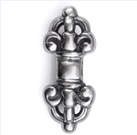
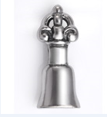
款号：Q011A
名称：金刚杵
尺寸：14mm
重量：0.9-1.1（克）
成色：S925
工艺说明：
款号：Q011B
名称：金刚铃
尺寸：14mm
重量：1.1-1.3（克）
成色：S925
工艺说明：

Slide 12
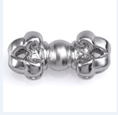
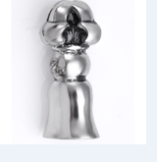
款号：Q012A
名称：金刚杵
尺寸：13mm
重量：1.3-1.5（克）
成色：S925
工艺说明：
款号：Q012B
名称：金刚铃
尺寸：13mm
重量：1.4-1.6（克）
成色：S925
工艺说明：

Slide 13
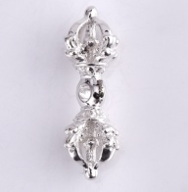
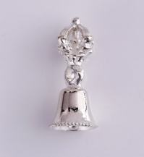
款号：Q013A
名称：金刚杵
尺寸：
重量：0.9-1.1（克）
成色：S925
工艺说明：
款号：Q013B
名称：金刚铃
尺寸：
重量：1.5-1.9（克）
成色：S925
工艺说明：

Slide 14
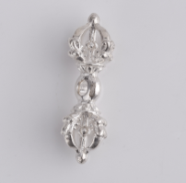
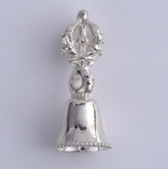
款号：Q014A
名称：金刚杵
尺寸：
重量：1.4-1.6（克）
成色：S925
工艺说明：
款号：Q014B
名称：金刚铃
尺寸：
重量：2.6-3（克）
成色：S925
工艺说明：

Slide 15
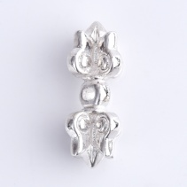
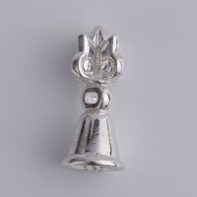
款号：Q015A
名称：金刚杵
尺寸：
重量：3.3-3.5（克）
成色：S925
工艺说明：
款号：Q015B
名称：金刚铃
尺寸：
重量：2.6-3（克）
成色：S925
工艺说明：

